Slide 1














Battle Tetris
디지털콘텐츠·가상현실 트랙
3학년 1971261 김정석
3학년 1991220 박종연

Slide 2








프로젝트 개요
0
1
INDEX
시스템 구성도
0
2
프로토콜 목록표/흐름도
0
3
테트리스 세부 기능
0
4
계획 대비 완성도 및 추후 개선 사항
0
5
0
6
역할 기여도와 소감

Slide 3
01.
프로젝트 개요
2~5인이 동시에 테트리스를 진행하여 끝까지 살아남는 플레이어가 승리하는 게임.
대기실에 있는 모든 플레이어가 준비 버튼을 누르면 게임이 시작됨.
각 플레이어는 다른 플레이어들의 테트리스 진행 상황을 실시간으로 볼 수 있음.
플레이어가 줄을 지우면, 다른 플레이어들의 테트리스 판 아래에 블럭이 쌓이는 공격을 함.
마지막까지 살아남은 플레이어가 승리.

Slide 4
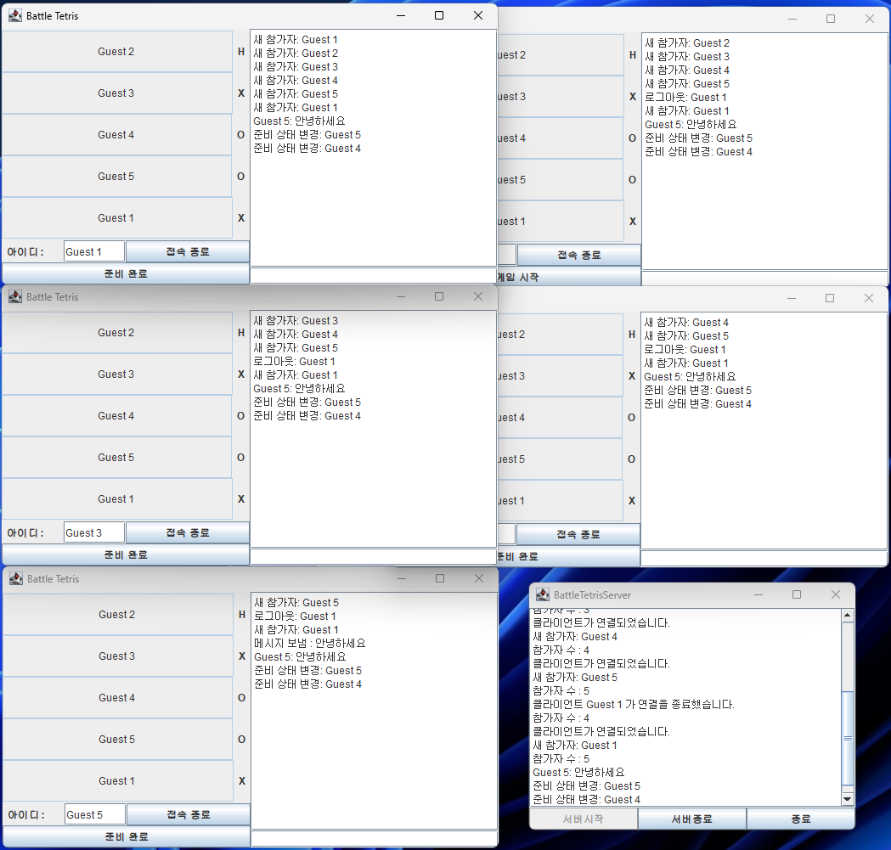
01.
프로젝트 개요(대기실 화면)
대기실에 접속하면 왼쪽에 접속자들의 목록이 뜨고, 오른쪽에 알림과 채팅이 표시됨.
왼쪽 아래 준비 버튼을 누르면 이름 오른쪽의 (X) 표시가 (O)로 바뀌게 됨
가장 먼저 접속한 플레이어는 Host(H)로서 다른 플레이어들이 모두 준비한 경우 준비 완료 대신 게임을 시작할 수 있음.

Slide 5
01.
프로젝트 개요(테트리스)
구현한 기능
블록 좌우 이동, 내리기
나올 블록 리스트가 서버에서 생성되어 각 클라이언트가 동일한 리스트를 사용함
앞으로 나올 블록 3개까지 미리보기
지운 줄 3개당 한 줄의 공격 기능(상대방 게임판 아래에 줄을 추가)
테트리스 화면 우하단에 공격까지 남은 줄 수 표시
다른 플레이어의 화면을 실시간으로 볼 수 있는 기능
플레이어 탈락 시 화면이 회색으로 바뀌고 패배 메시지 출력
혼자 살아남은 플레이어에게 승리 메시지 출력

Slide 6
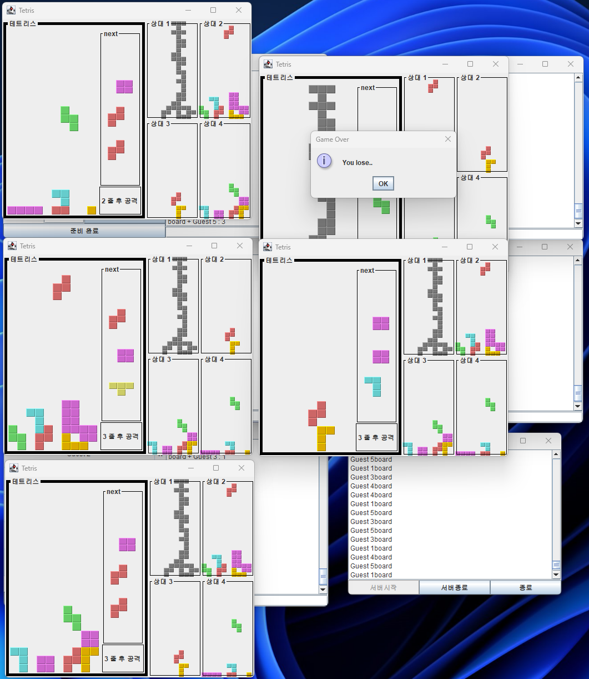
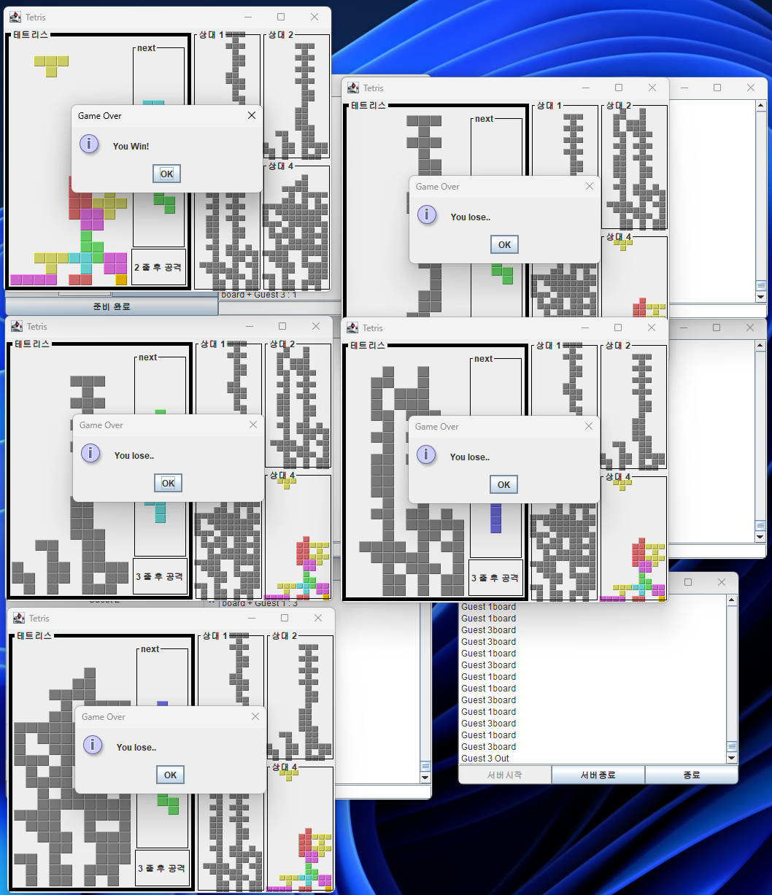
01.
프로젝트 개요(테트리스 화면)

Slide 7
02.
시스템 구성도
User Input/Output
User Input/Output
Client1
Tetris
Server
EventThread
Board
Listen
Port
Socket
ReceiveThread
Board
AcceptThread
ServerSocket
Port
GameThread
Board
Board
ClientThread
Socket
Port
User Input/Output
Board
Client2
EventThread
Tetris
ClientThread
Socket
Port
Port
Socket
ReceiveThread
GameThread
Board …

Slide 8
03.
프로토콜 목록표
모드 | 모드값 | 용도 | 방향
MODE_LOGIN | 0x1 | 로그인 | C->S->C
MODE_LOGOUT | 0x2 | 로그아웃 | C->S->C
MODE_READY | 0x3 | 준비 | C->S->C
MODE_START | 0x4 | 게임 시작 | C->S->C
MODE_LIST | 0x8 | 대기실 참가자 목록 | S->C
MODE_TX_STRING | 0x16 | 채팅 내용 | C->S->C
MODE_BOARD_DATA | 0x17 | 테트리스 블록이 쌓인 상황 | C->S->C
MODE_ATTACK | 0x18 | 줄을 지워서 공격 | C->S->C
MODE_PLAYER_OUT | 0x19 | 플레이어 탈락 | C->S
MODE_GAME_OVER | 0x20 | 게임 종료 | S->C

Slide 9
03.
프로토콜 흐름도(대기실)
Host
Server
Guest
MODE_LOGIN
MODE_LIST
MODE_LOGIN
MODE_LIST
MODE_LIST
MODE_READY
MODE_READY
MODE_READY
MODE_TX_STRING
MODE_TX_STRING
MODE_TX_STRING
MODE_START
MODE_START
MODE_START
(블록 리스트 전송)
(블록 리스트 전송)

Slide 10
03.
프로토콜 흐름도(테트리스)
Guest 1
Server
Guest 2
MODE_BOARD_DATA
MODE_BOARD_DATA
매 사이클마다 반복
MODE_BOARD_DATA
MODE_BOARD_DATA
MODE_ATTACK
MODE_ATTACK
MODE_PLAYER_OUT
MODE_GAME_OVER

Slide 11
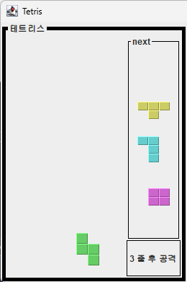
04.
테트리스 세부 기능 설명
좌우 방향키로 떨어질 블록의 위치 조정
위/아래 방향키로 블록 회전
스페이스로 블록 떨어뜨림(하드 드랍)
D 키로 떨어지는 속도 증가
오른쪽에는 앞으로 나올 블록 3개 표시
우하단에 공격까지 남은 줄 수 표시

Slide 12
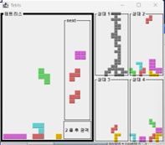
04.
테트리스 세부 기능 설명
오른쪽에 상대 4명의 게임 화면이 표시됨.
탈락한 상대의 게임 화면은 회색으로 표시됨.

Slide 13
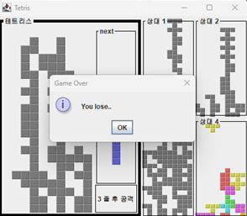
04.
테트리스 세부 기능 설명
탈락하면 탈락한 즉시 게임이 멈추고 보드가 회색으로 바뀌며 패배 메시지가 뜨고,
마지막까지 살아남으면 승리 메시지가 뜸

Slide 14
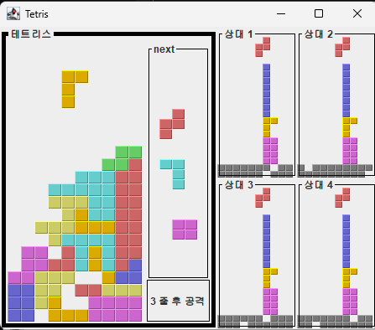
04.
테트리스 세부 기능 설명
3줄을 지울 때마다 모든 상대방에게 한 줄씩 늘어나는 공격을 함.
다음 공격까지 남은 줄 수는 우하단에 표시됨.

Slide 15
05.
계획 대비 완성도 및 추후 개선 사항
계획 대비 완성도 : 홀드 기능을 제외한 모든 기능을 구현 완료함.
(96%) 하지만 객체지향 원칙을 잘 지켰는지에 대해서는 검토가 필요함.
추후 개선 사항: 다른 플레이어의 보드를 갱신할 때 약간의 딜레이가 있으므로 동기화 처리가 필요함.

Slide 16
06.
역할 기여도와 소감
역할 기여도: 전 과정을 실시간 통화로 소통하며 같이 진행했습니다. 굳이 수행한 부분을 나누자면
김정석 : 대기실 GUI, 채팅방 GUI, 클라이언트와 게임 세부 구현
박종연 : 서버, 클라이언트와 게임 세부 구현 으로 나눌 수 있을 것 같습니다.
김정석: 기존의 테트리스 코드를 기반으로 만들기에, 서버와 클라이언트 부분만 제대로 구현하면 될 것이라고 생각했는데, 예상외로 게임 부분에서도 작업할 부분이 많았습니다. 예상보다 동기화, 메시지 송/수신 부분이 구현하기 까다로웠고, 이를 구현하며 소켓 프로그래밍에 대해 더욱 잘 알게 된 것 같습니다.
박종연: 테트리스를 구현해 본 경험이 있어서 자신있게 도전했는데, 만만치 않았던 것 같다. 그리고 멀티 게임도 소켓 통신을 활용하면 쉽게 작성할 수 있을 줄 알았는데, 생각보다 고려해야 할 게 많았다. 좋은 경험이 되었다.

Slide 17
이상입니다.
참고한 테트리스 게임 소스 코드
https://github.com/janbodnar/Java-Tetris-Game/tree/master

